Slide 1

NÁZEV: VY_32_INOVACE_ 16 _FYZIKA
NÁZEV ŠKOLY: ZŠ Školní Stará Boleslav
AUTOR: Jana Valášková
TÉMA: Elektrická energie
ČÍSLO PROJEKTU:cz.1.07/1.4.00/21.0979

Slide 2
Anotace :
Co je to elektrická energie
Jazyk : čeština
Očekávaný výstup : Pochopit pojem elektrická energie a její
přeměny v jiné druhy energií
Druh materiálu : prezentace
Stupeň a typ vzdělávání : ZŠ praktická 2.st.
Věková skupina : 8.ročník/ 14 let /

Slide 3
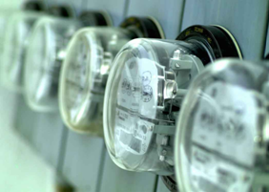
Elektrická energie
Ten má ale energie !
To říkáme, když mluvíme o někom, kdo má hodně síly.
Ve fyzice : Energie je schopnost látky konat nějakou práci.
Elektrická energie /elektřina/
- vyrábí se v elektrárnách
- spotřebovává se v elektrospotřebičích
- její spotřeba se měří elektroměrem

Slide 4

Elektrárna
zařízení k výrobě elektrického proudu
elektrárna
elektrické vedení
spotřebitel

Slide 5
Přeměny elektrické energie
Elektrická energie se může měnit v jiné energie.
A/ tepelná energie
B/ světelná energie
C/ pohybová energie

Slide 6
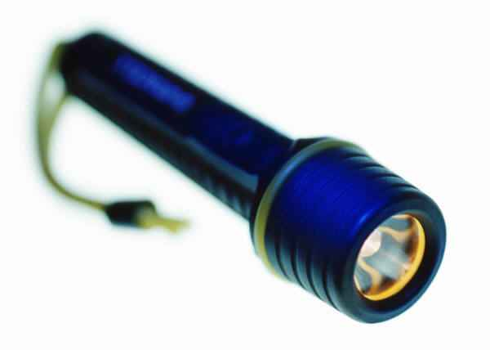
Víš, na co se mění elektrická energie ?
tepelná
světelná
tepelná
pohybová
tepelná
pohybová
pohybová

Slide 7
Citace :
www.office.microsoft.com

